Slide 1


电商离线数据仓库项目

Slide 2
目录
一、项目介绍
二、项目功能架构图
三、项目流程图
四、项目环境
五、项目演示

Slide 3
一、项目介绍
数据仓库（ Data Warehouse ），是为企业制定决策，提供数据支持的。可以帮助企业，改进业务流程、提高产品质量等。该项目是一个以电子商务为背景的离线数据仓库，基于真实的企业需求与环境搭建，完成一套完整的电商数据业务流程，进行可视化呈现，为商业决策提供数据分析的支持。本项目使用Hadoop，Hive，Zookeeper，Kafka，Flume等主流框架来进行实现。让我对这些框架的使用与理解更进一步。

Slide 4
二、项目功能架构图
电商离线数据仓库
数据生成模块
数据采集模块
数据仓库模块
附加辅助模块
ODS
可视化
用户行为数据
业务数据
用户行为数据
业务数据
集群监控
DWD
DIM
元数据管理
DWS
定时调度
DWT
数据质量管理
即席查询
ADS

Slide 5
三、项目流程图
结果数据
MySQL
可视化
Superset
监控
Zabbix & Grafana
27张原始表
每天同步
Sqoop
Web/
App业务交互
业务服务器
(Springboot)
Nginx
业务数据
MySQL
每天同步
Sqoop
业务服务器
(Springboot)
数仓100多张表
Hive On Spark3.0.0
数据应用层
ADS层
日志服务器
(Springboot)
日志文件
logFile
采集日志Flume1.9
消息缓存Kafka2.4.1
数据主题层
DWT层
Web/App前端埋点用户行为数据
消息缓存Kafka2.4.1
集群存储
Hadoop3.1.3
即席查询
多维分析
Kylin
Nginx
5张原始表
消费Flume1.9
服务数据层
DWS层
消息缓存Kafka2.4.1
明细数据层
DWD层
日志服务器
(Springboot)
日志文件
logFile
采集日志Flume1.9
原始数据层
ODS层
存储Hbase
分布式协调
Zookeeper3.5.7
定时调度
Azkaban3.8.4
元数据管理
Atlas2.0
质量管理
Python+shell

Slide 6
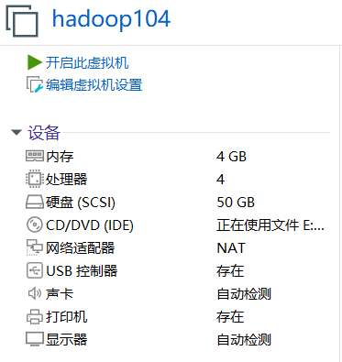
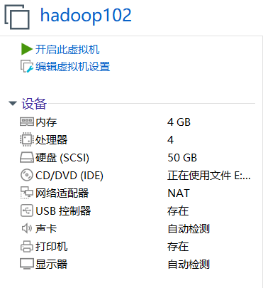
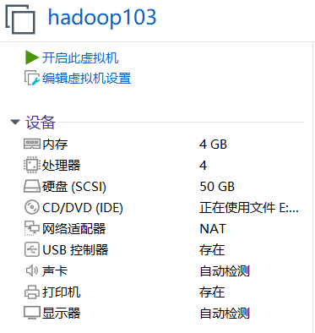
四、项目环境
主机环境：
Windows 10
处理器 AMD Ryzen 7 4800U with Radeon Graphics 1.80 GHz
内存 16GB
硬盘 512固态
在本地搭建三台虚拟机，配置如下：
操作系统：CentOS 7
内存 4GB
处理器 4核
硬盘 50GB

Slide 7
五、项目演示
1、各服务器节点进程运行情况
2、模拟数据生成
3、数仓建模
4、全流程调度
5、集群监控
6、即席查询
7、可视化呈现
8、元数据管理
9、数据质量管理

Slide 8
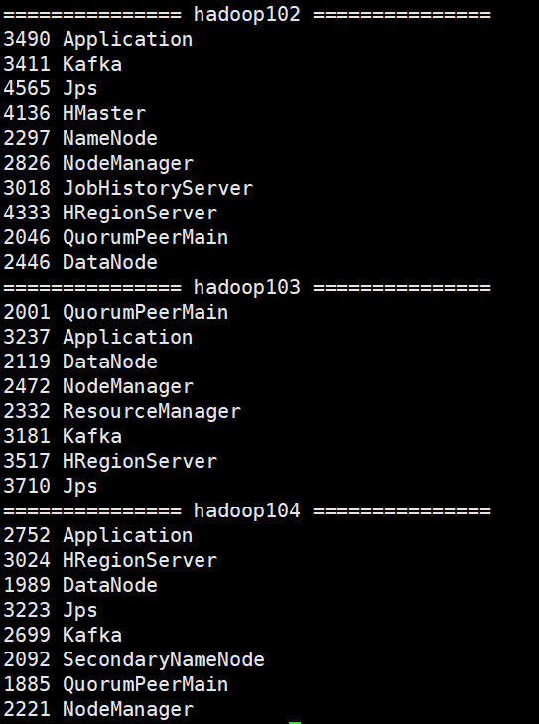
1、各服务器节点进程运行情况

Slide 9
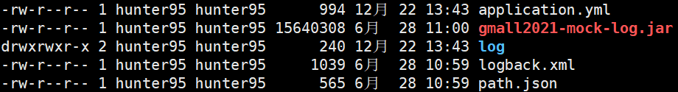
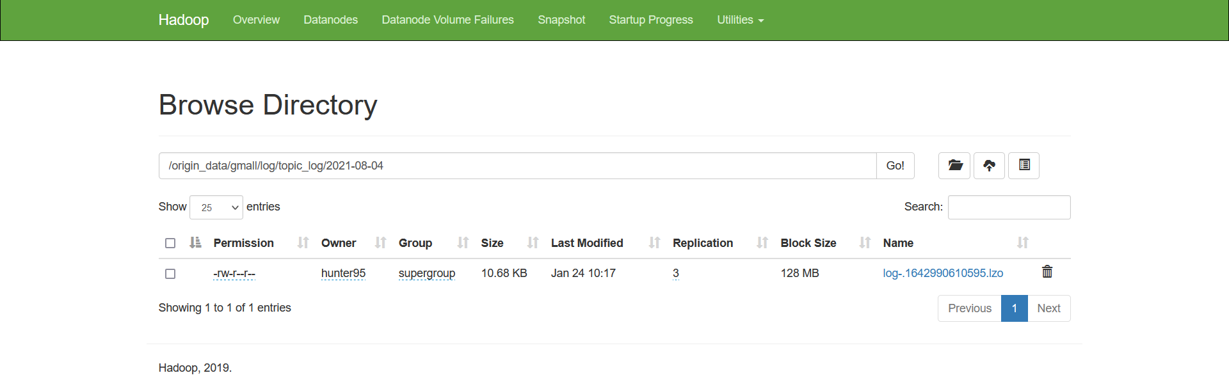
2、模拟数据生成——用户行为日志生成
日志生成模块的文件在/opt/module/applog目录下。
只需修改业务日期后执行java -jar gmall2021-mock-log.jar即可生成指定日期的日志数据。这里生成了2021-08-04的数据。
数据存储在HDFS上，使用lzo压缩。

Slide 10
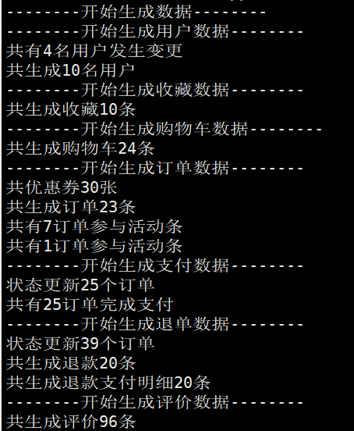
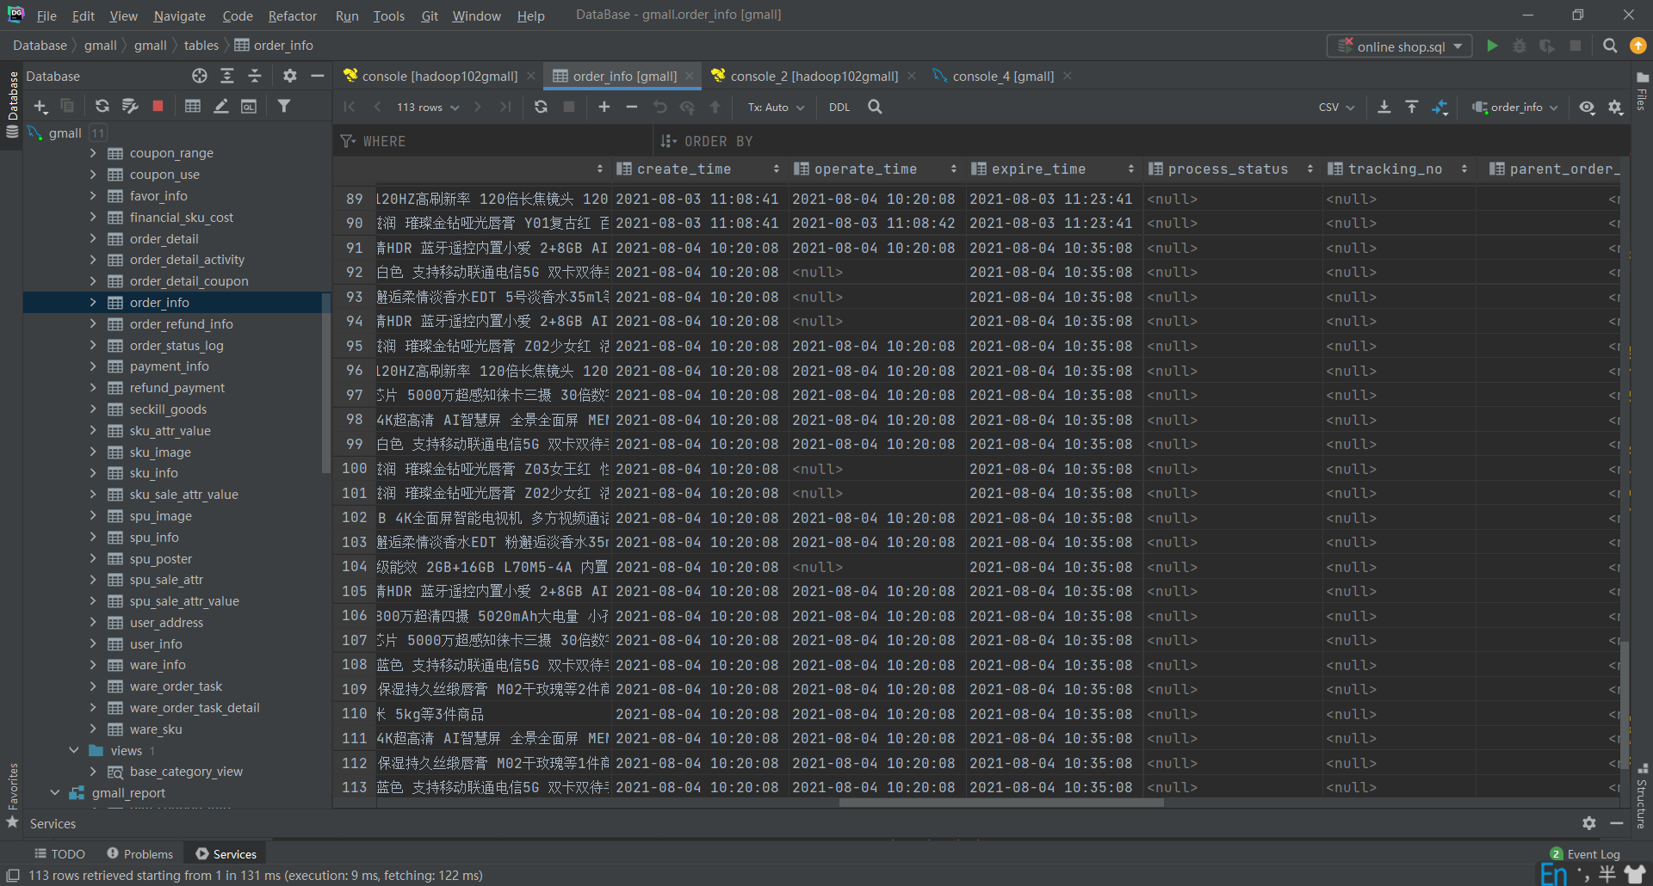
2、模拟数据生成——业务数据生成
业务数据生成模块的文件在/opt/module/db_log目录下。
只需修改业务日期后执行java -jar gmall2021-mock-db.jar即可生成指定日期的业务数据。这里生成了2021-08-04的数据。

Slide 11
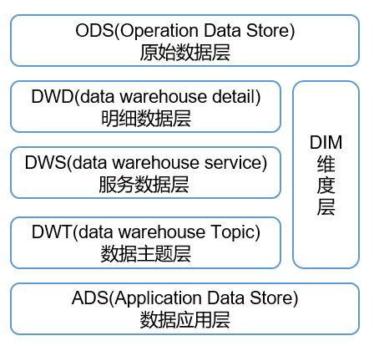
3、数仓建模
ODS层：原始数据层，存放原始数据，直接加载原始日志、数据，数据保持原貌不做处理。
DWD层：对ODS层数据进行清洗（去除空值，脏数据，超过极限范围的数据）、脱敏等。保存业务事实明细，一行信息代表一次业务行为，例如一次下单。
DIM层，维度层，保存维度数据，主要是对业务事实的描述信息，例如何人，何时，何地等。
DWS层：以DWD为基础，按天进行轻度汇总。一行信息代表一个主题对象一天的汇总行为，例如一个用户一天下单次数。
DWT层：以DWS为基础，对数据进行累积汇总。一行信息代表一个主题对象的累积行为，例如一个用户从注册那天开始至今一共下了多少次单。
ADS层：为各种统计报表提供数据。

Slide 12
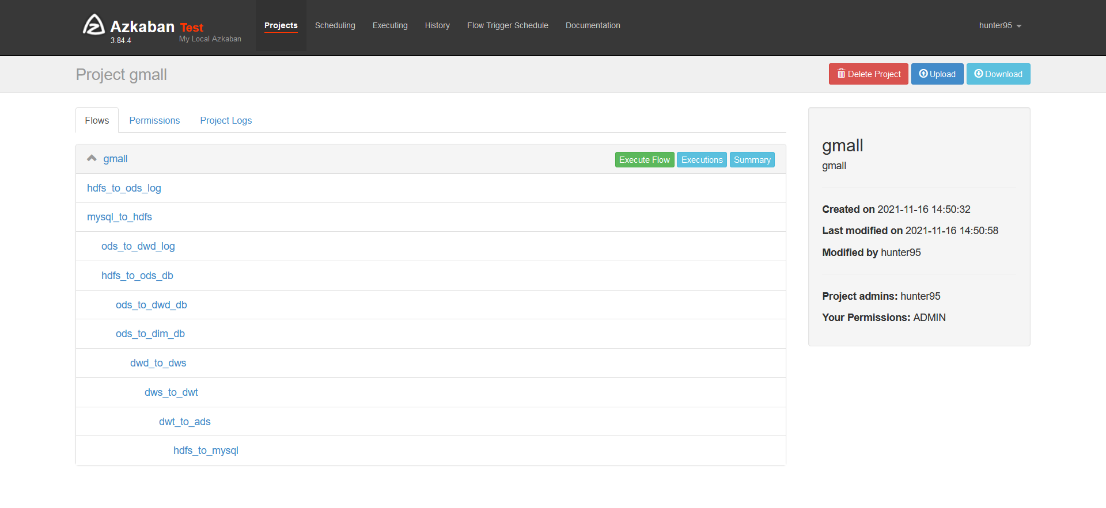
4、全流程调度——Azkaban

Slide 13
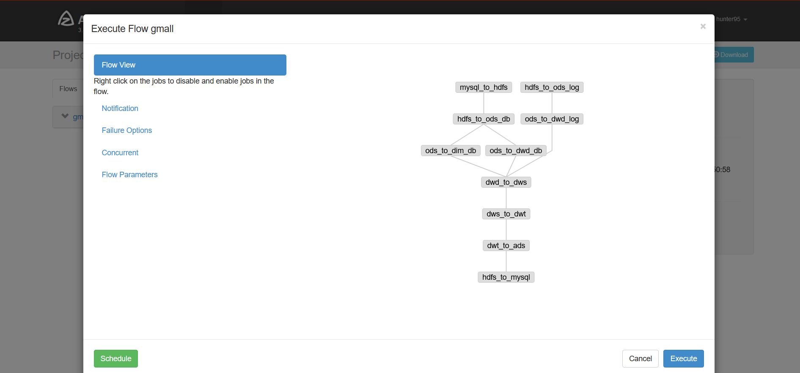
4、全流程调度——Azkaban

Slide 14
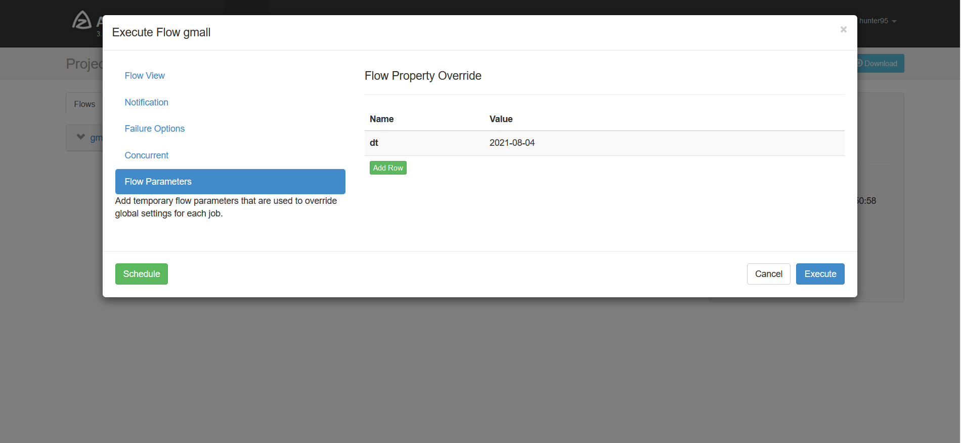
4、全流程调度——Azkaban
参数设置

Slide 15
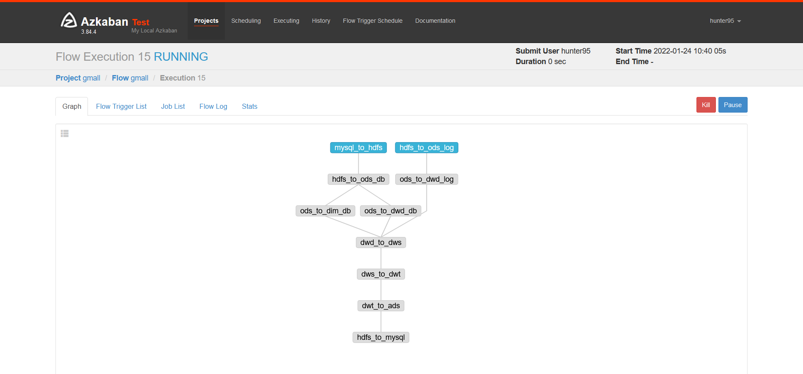
4、全流程调度——Azkaban
调度执行

Slide 16
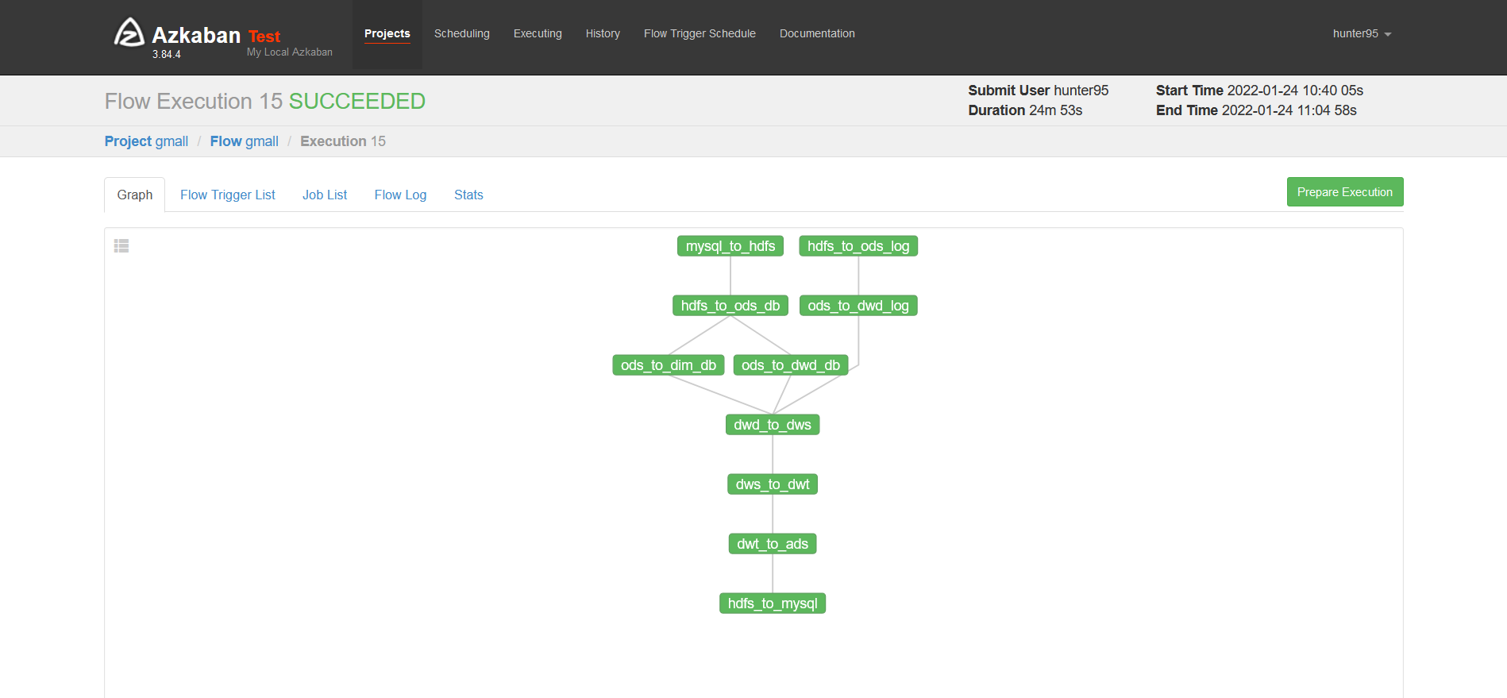
4、全流程调度——Azkaban
执行成功

Slide 17
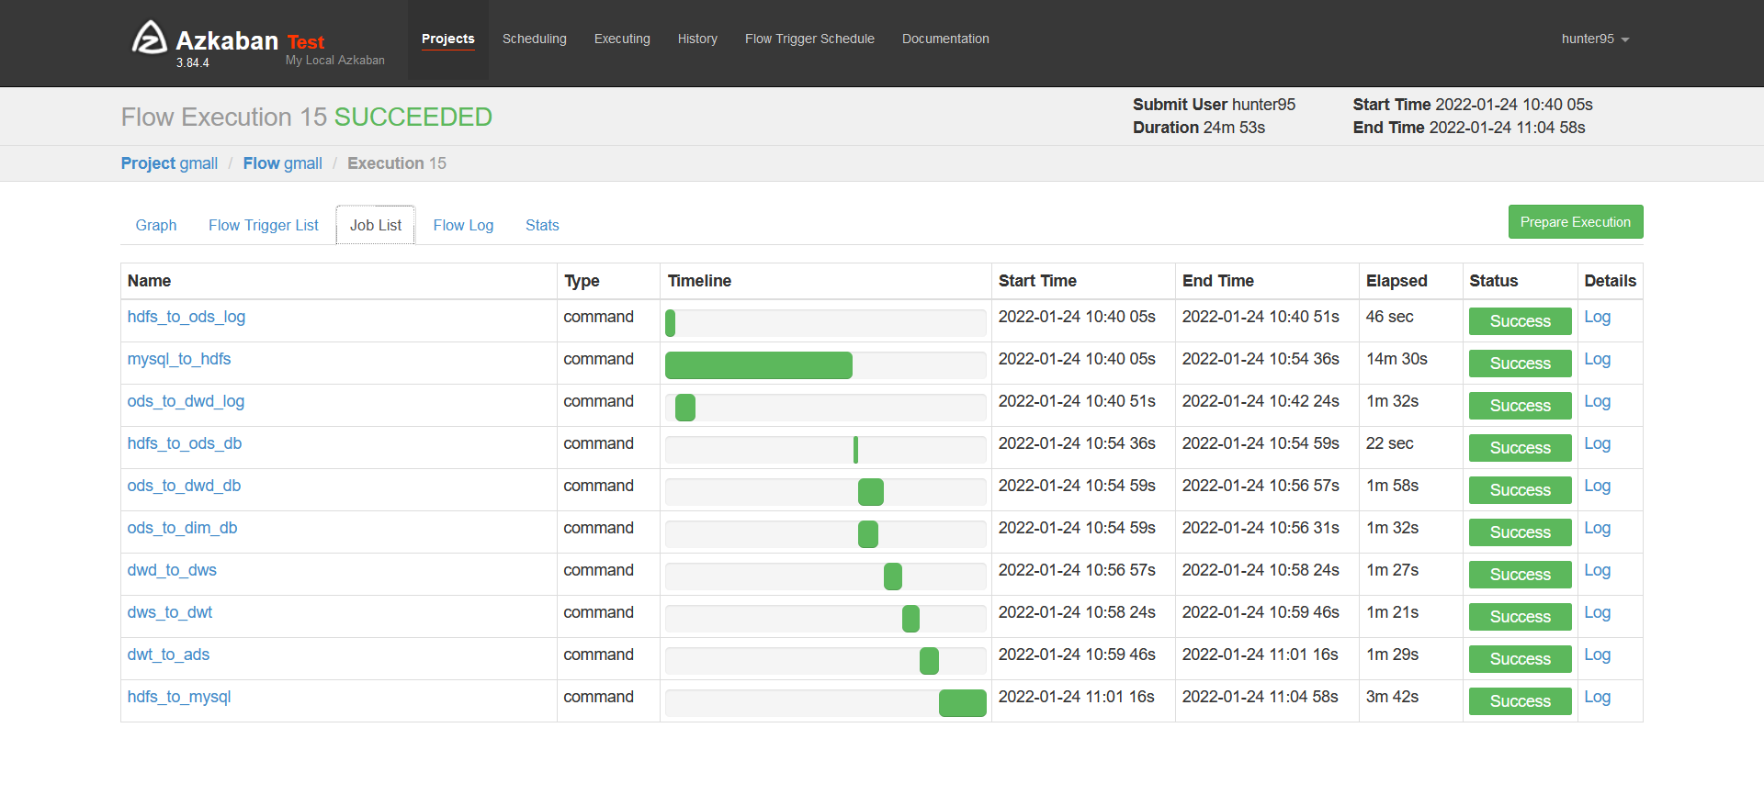
4、全流程调度——Azkaban
执行情况

Slide 18
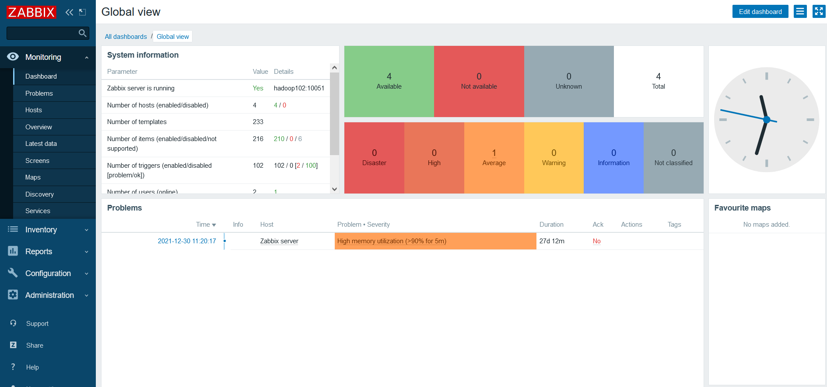
5、集群监控——Zabbix

Slide 19
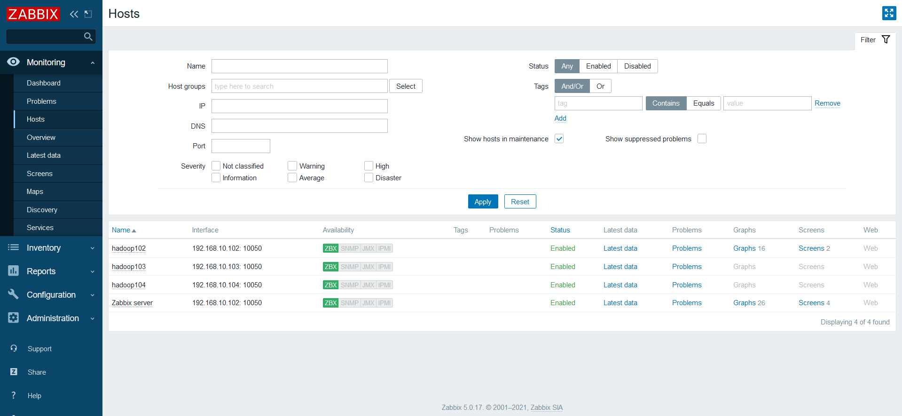
5、集群监控——Zabbix

Slide 20
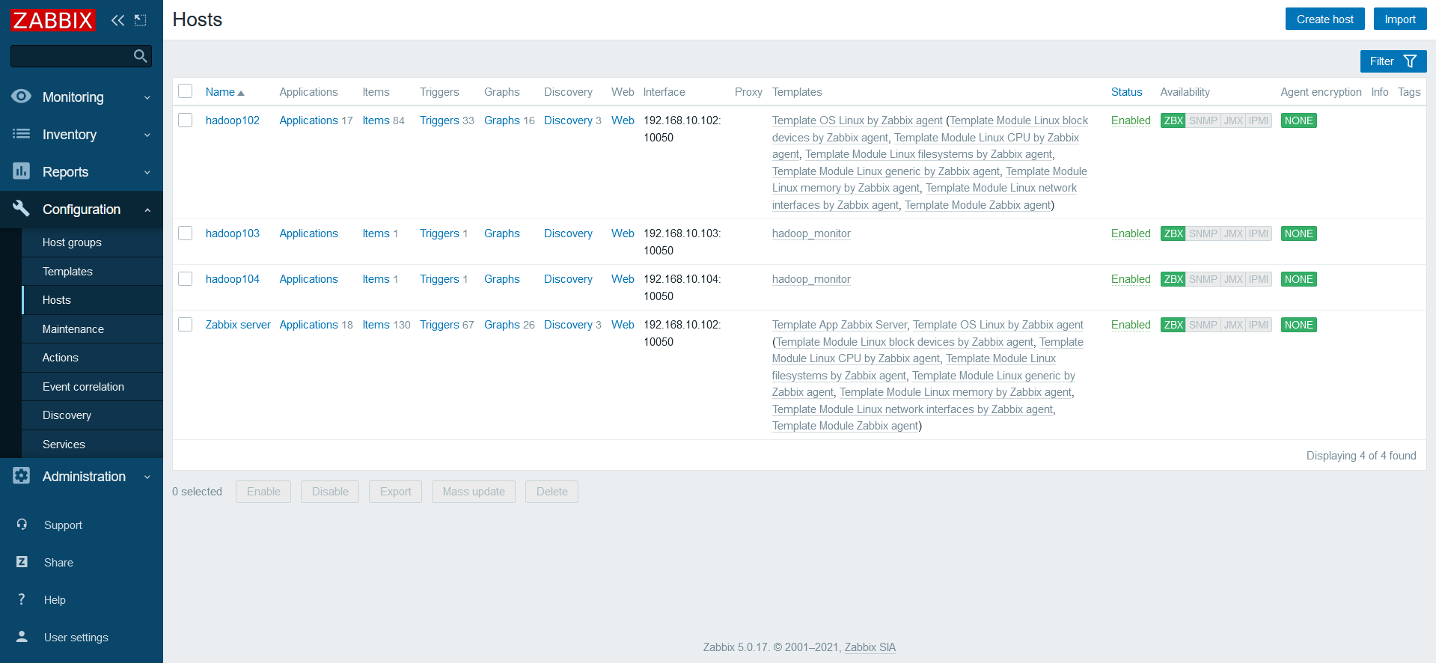
5、集群监控——Zabbix

Slide 21
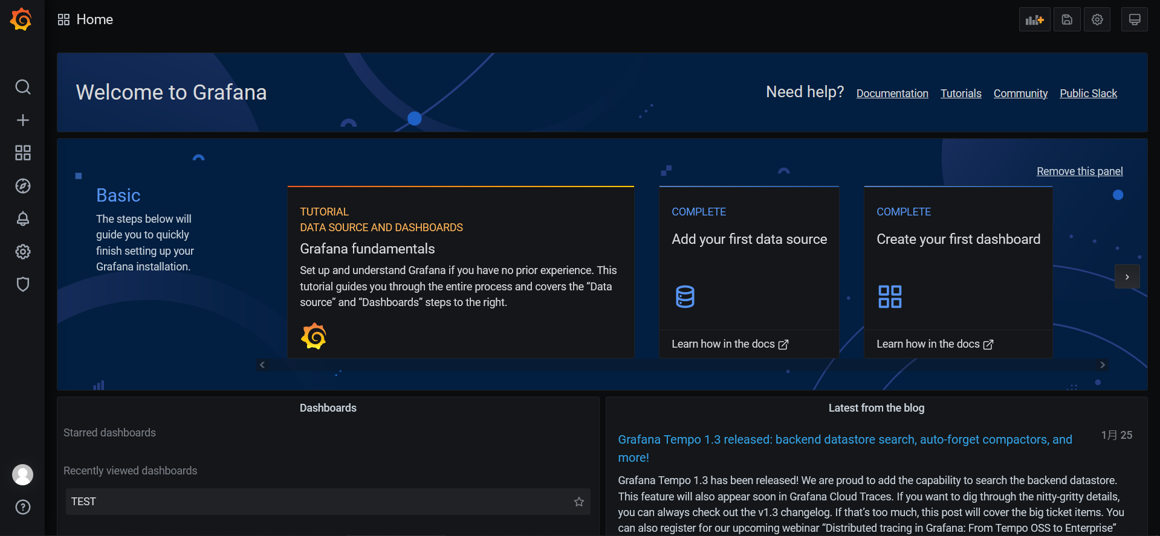
5、集群监控——Zabbix集成Grafana实现可视化

Slide 22
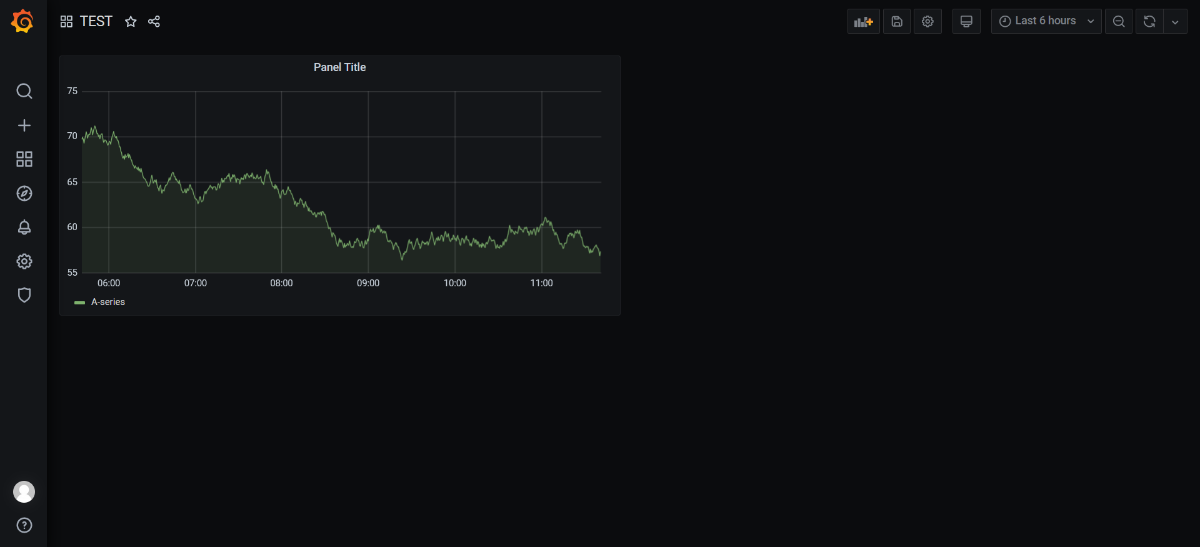
5、集群监控——Zabbix集成Grafana实现可视化

Slide 23
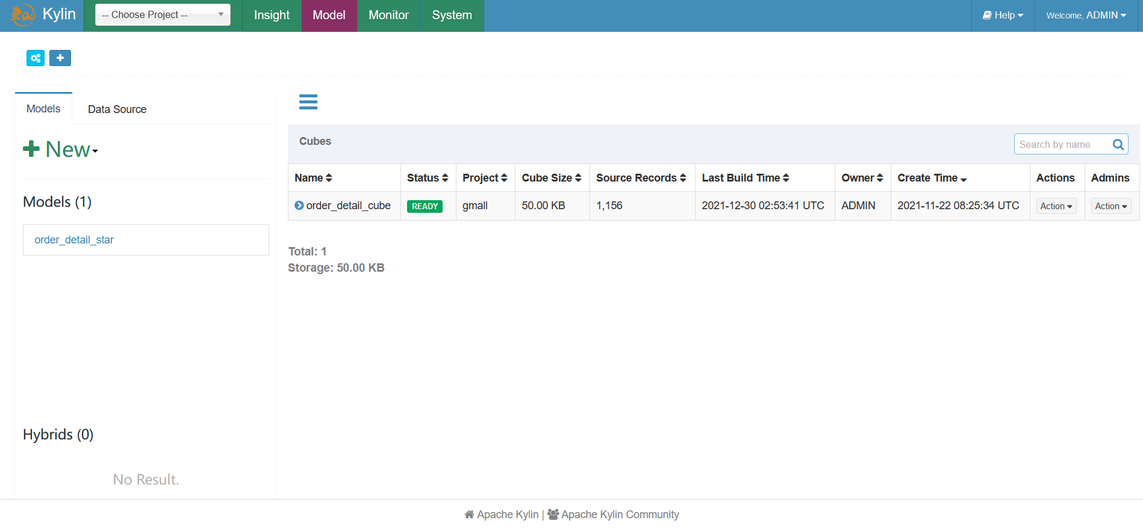
6、即席查询——Kylin

Slide 24
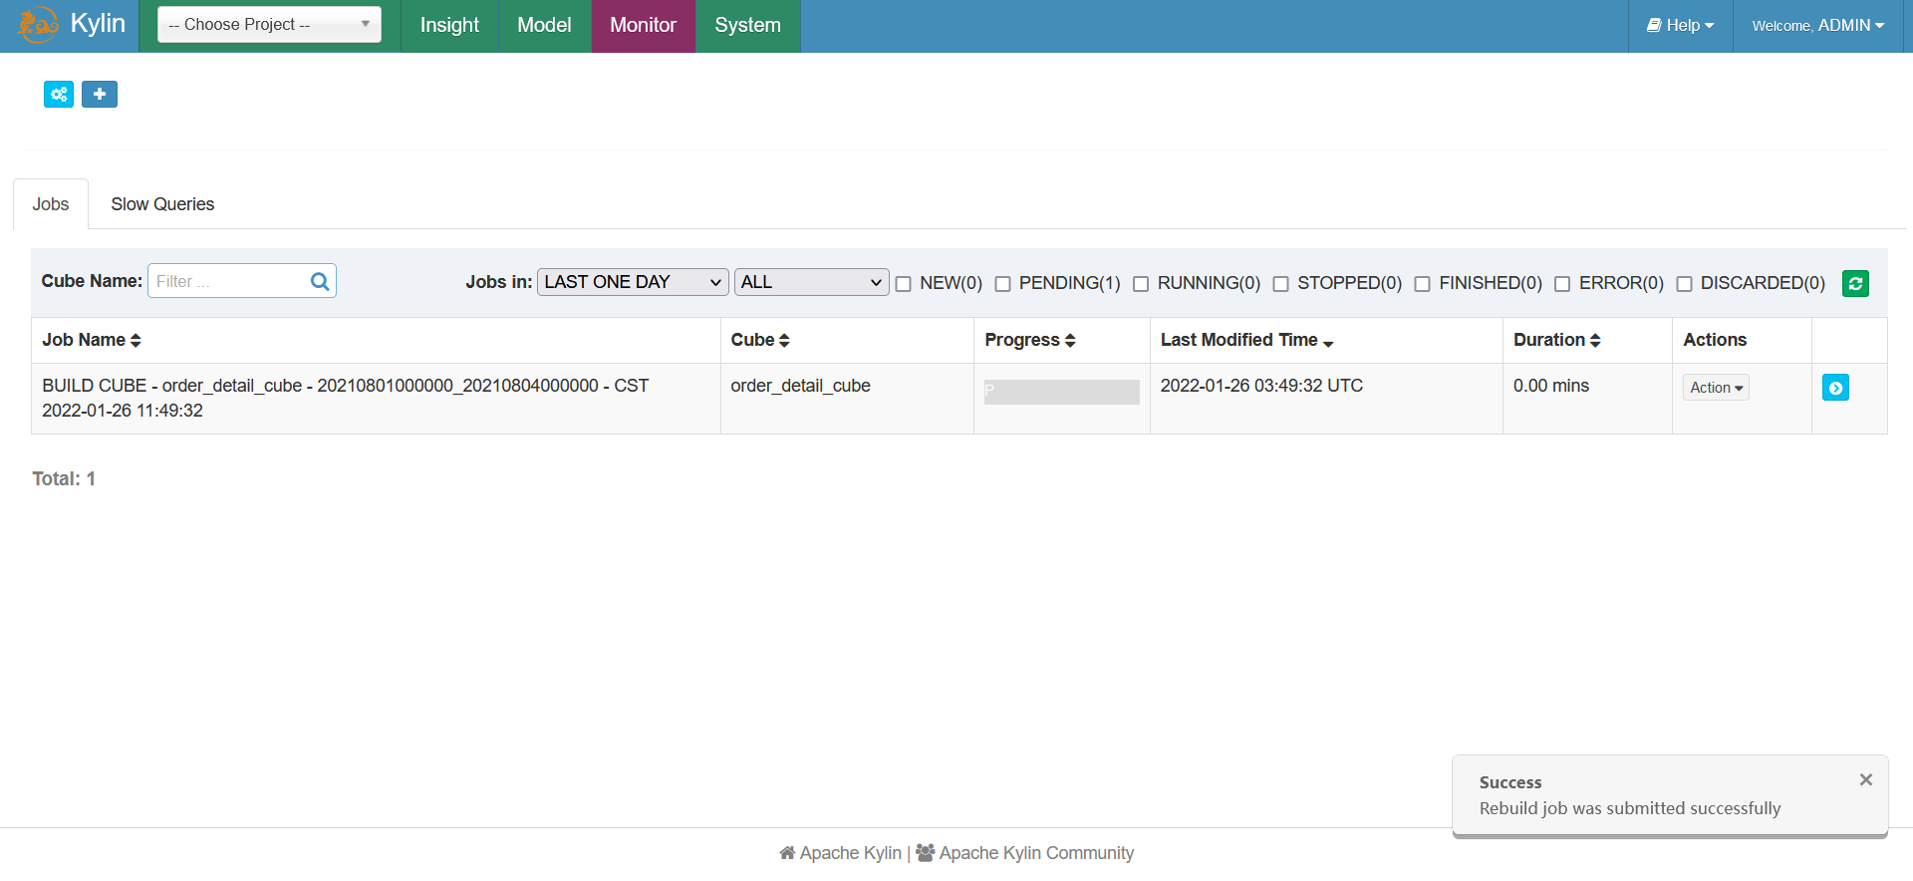
6、即席查询——Kylin

Slide 25
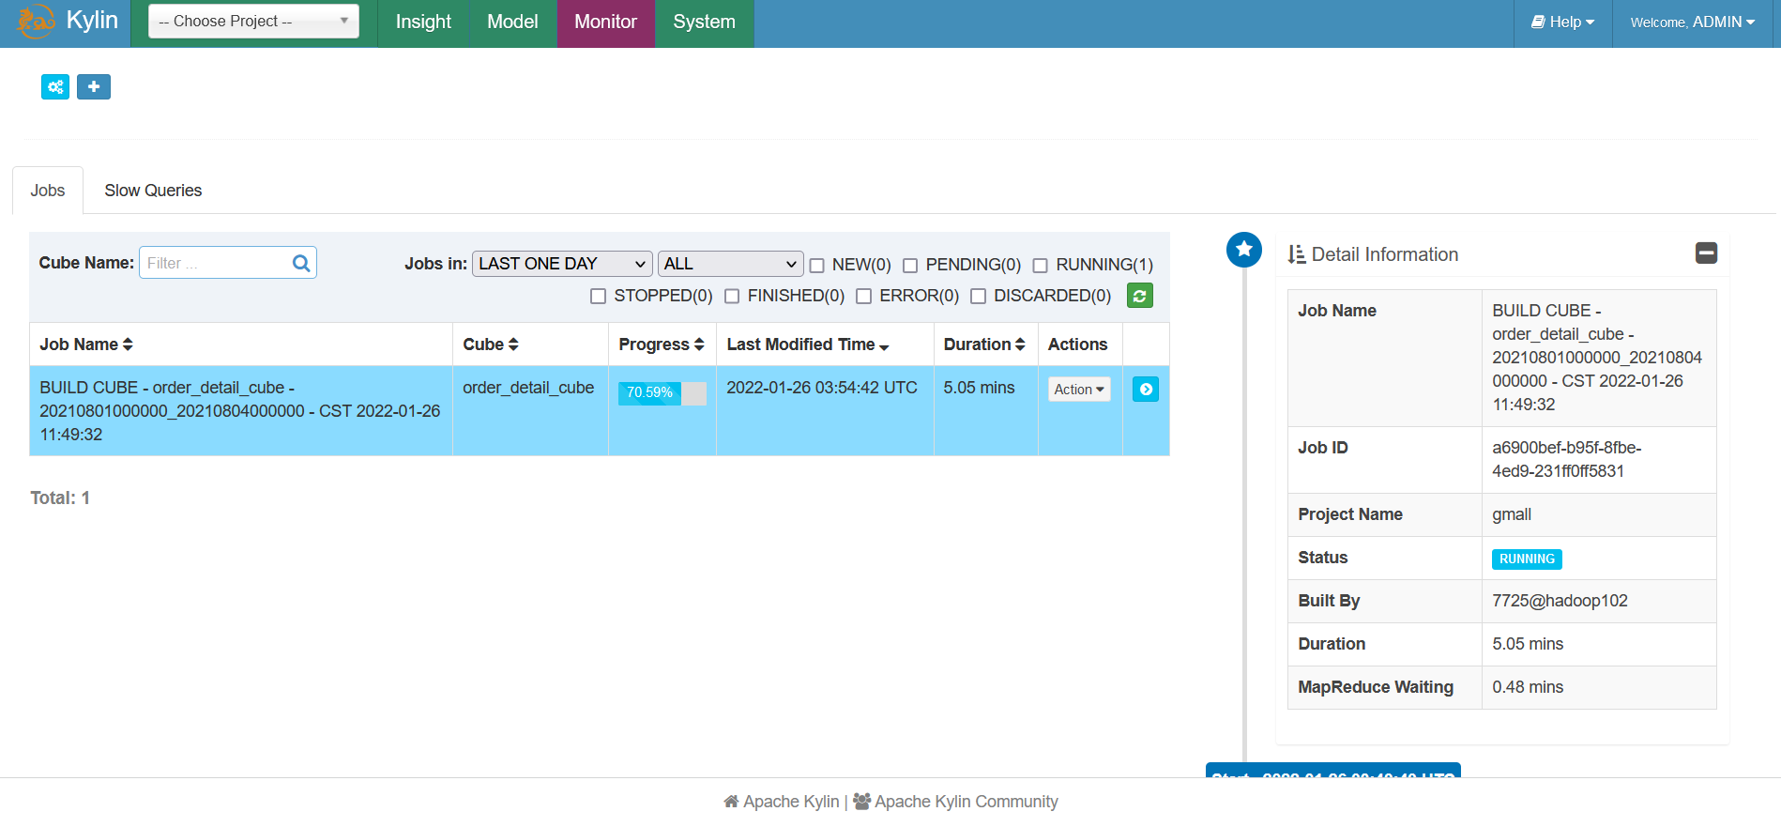
6、即席查询——Kylin

Slide 26

6、即席查询——Kylin

Slide 27
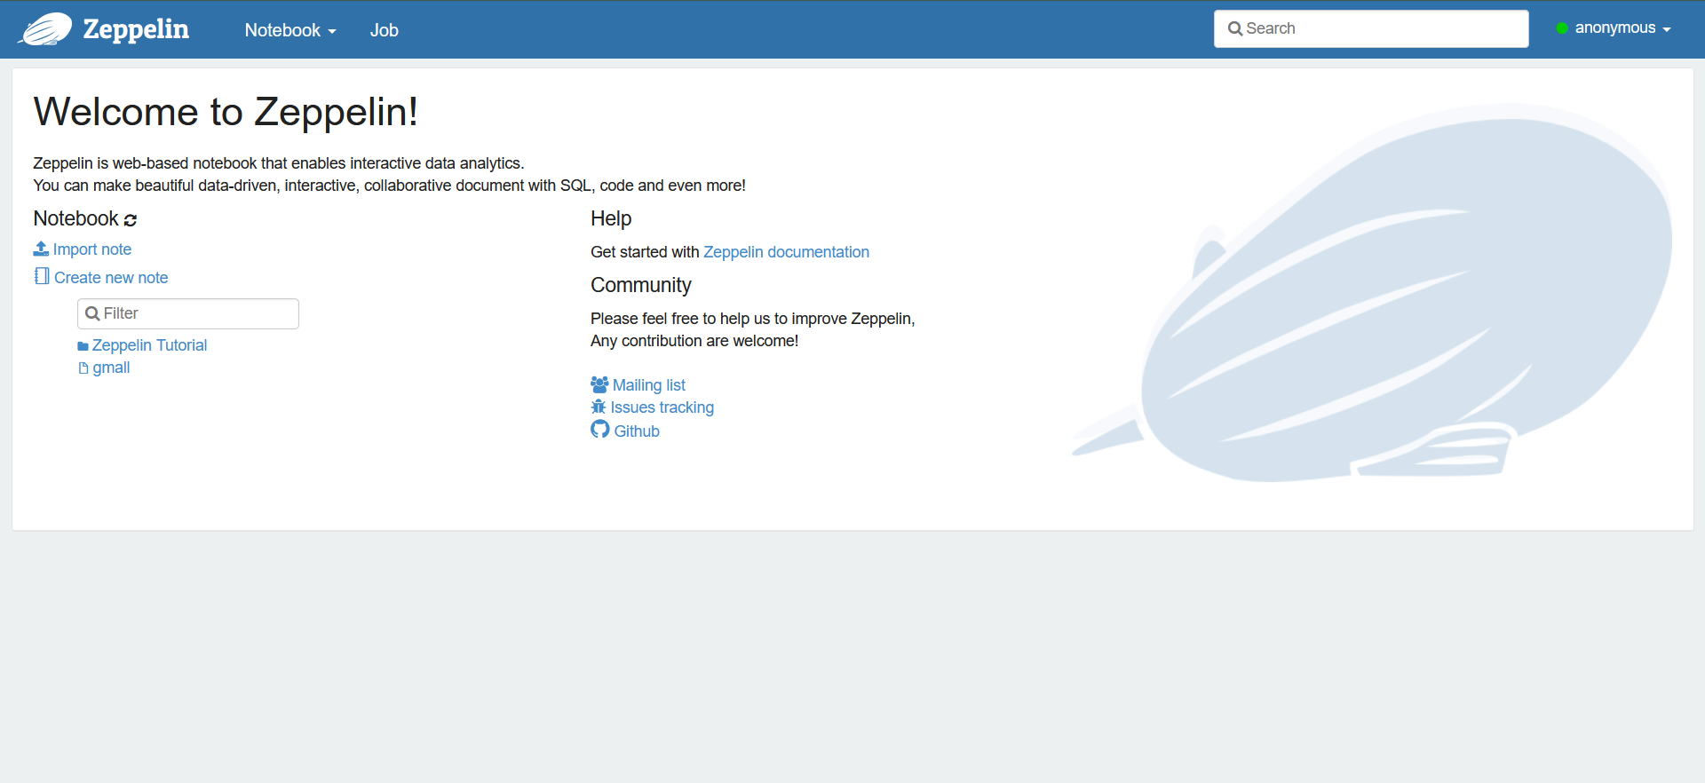
6、即席查询——Kylin集成Zepplin

Slide 28
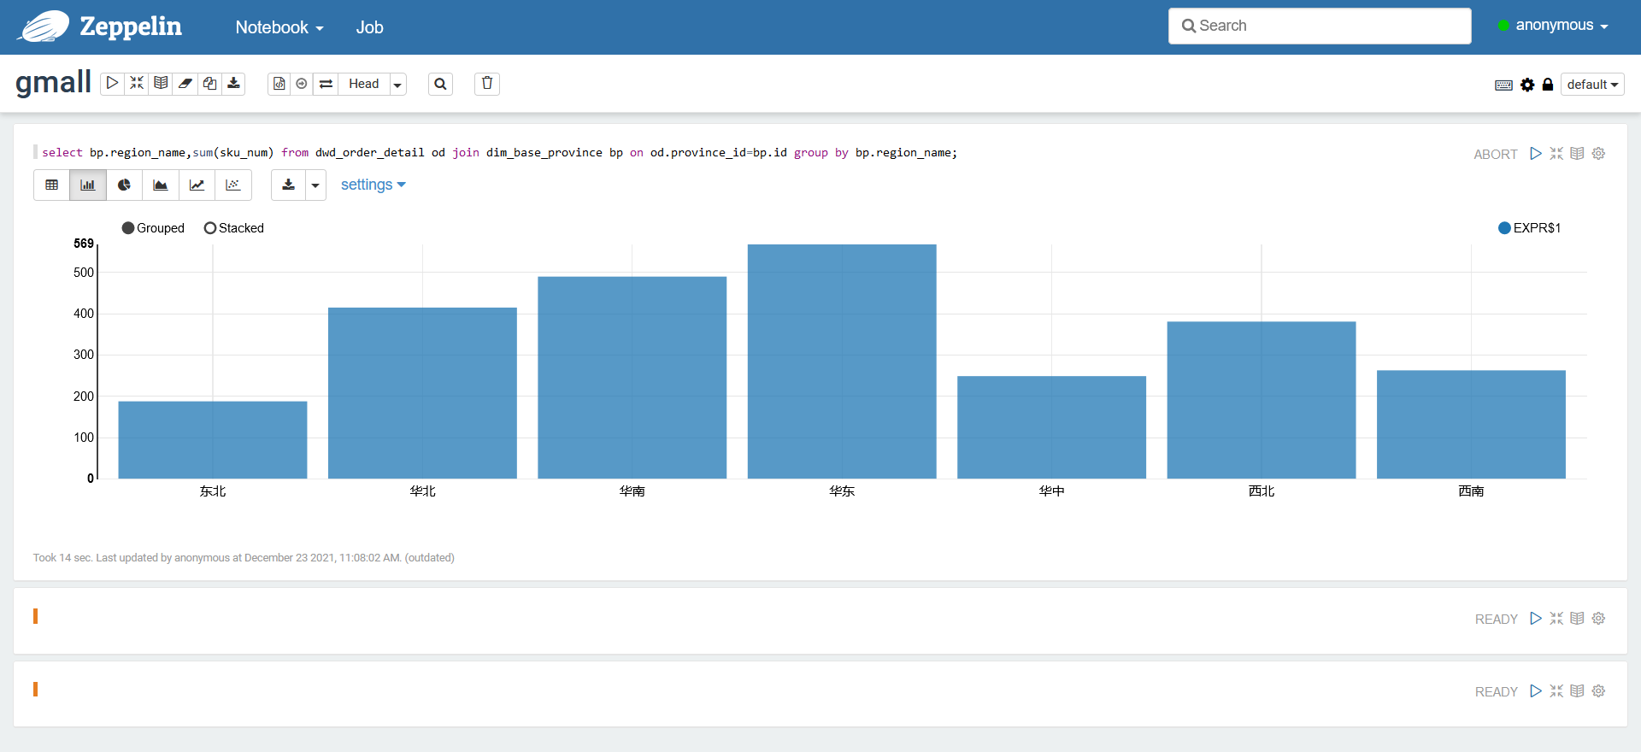
6、即席查询——Kylin集成Zepplin

Slide 29
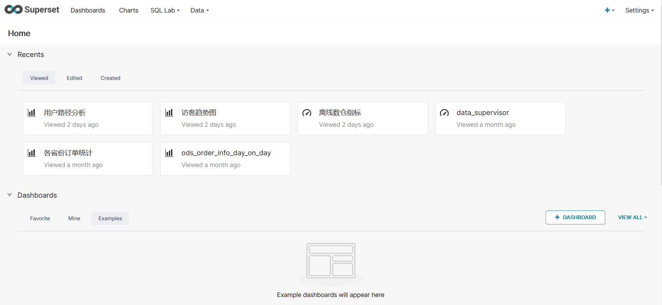
7、可视化呈现——Superset

Slide 30
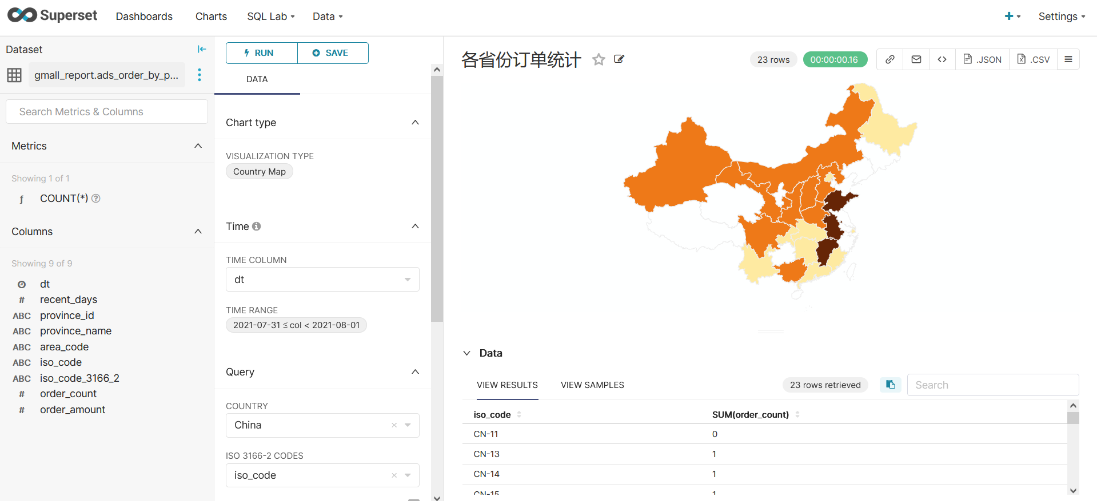
7、可视化呈现——Superset

Slide 31
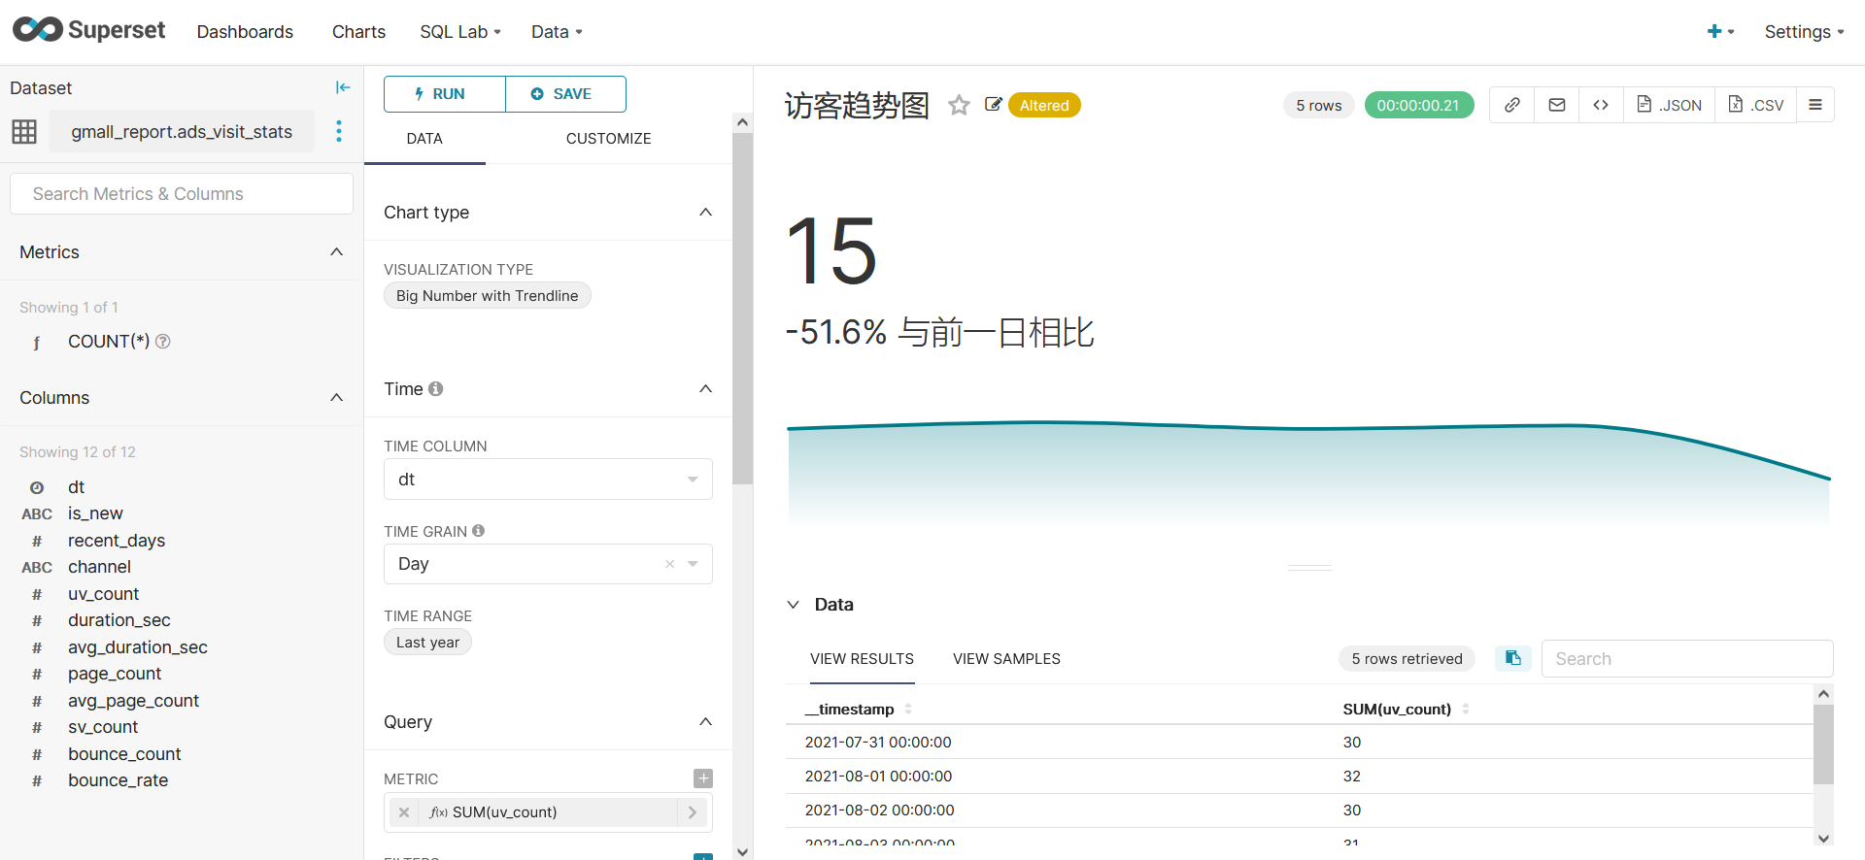
7、可视化呈现——Superset

Slide 32
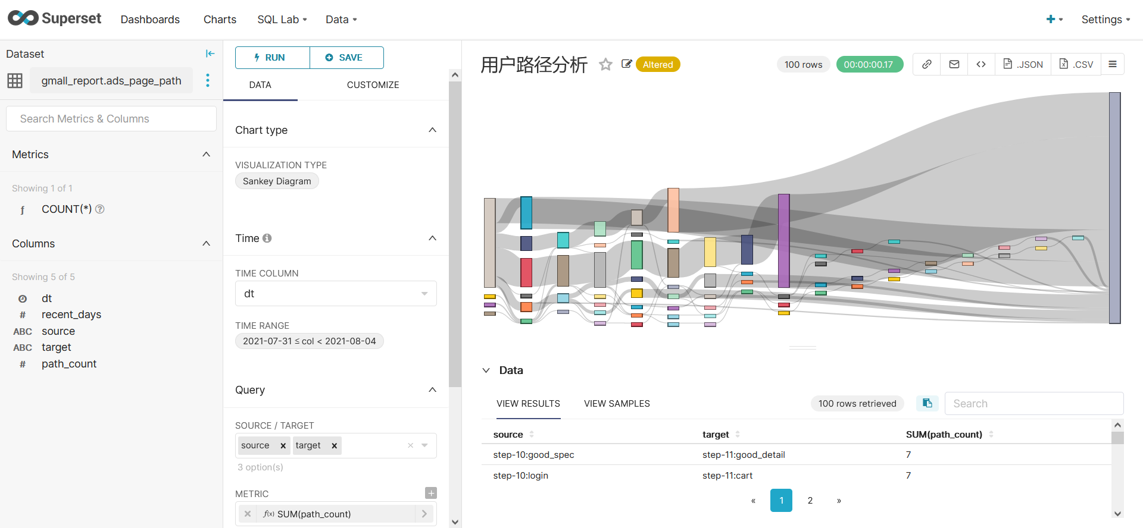
7、可视化呈现——Superset

Slide 33
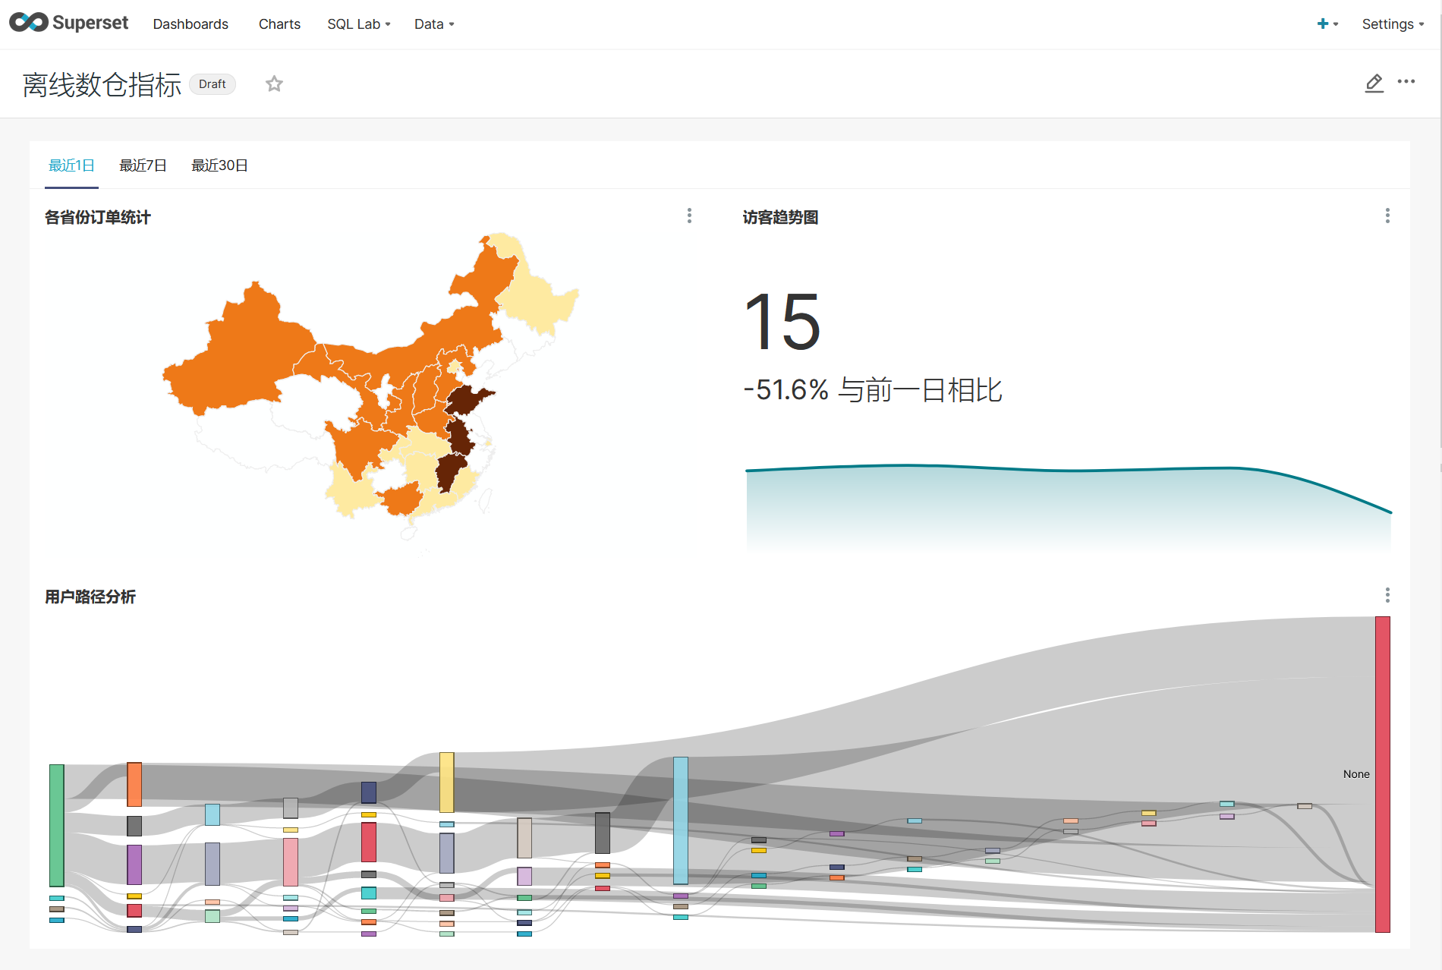
7、可视化呈现——Superset

Slide 34
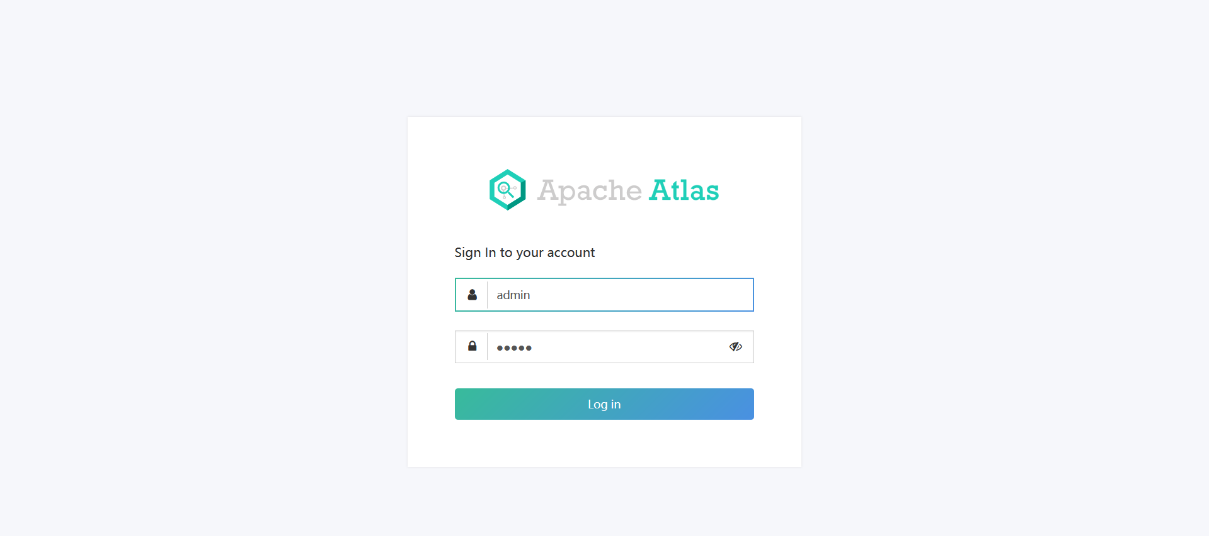
8、元数据管理——Atlas

Slide 35
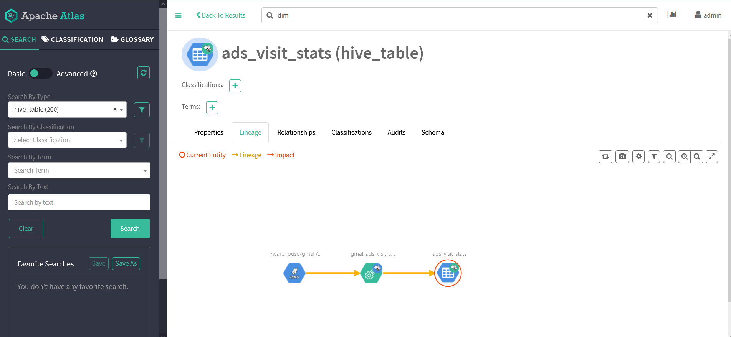
8、元数据管理——Atlas

Slide 36
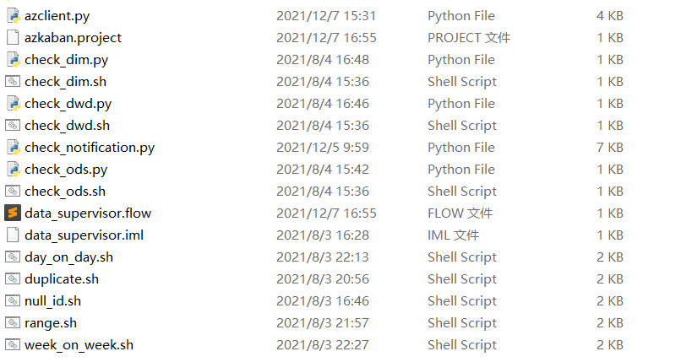
9、数据质量管理
使用Python+Shell编写脚本进行数据的质量监控管理
数据质量管理的脚本文件如下：

Slide 37
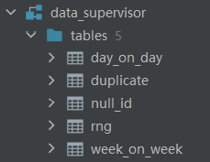
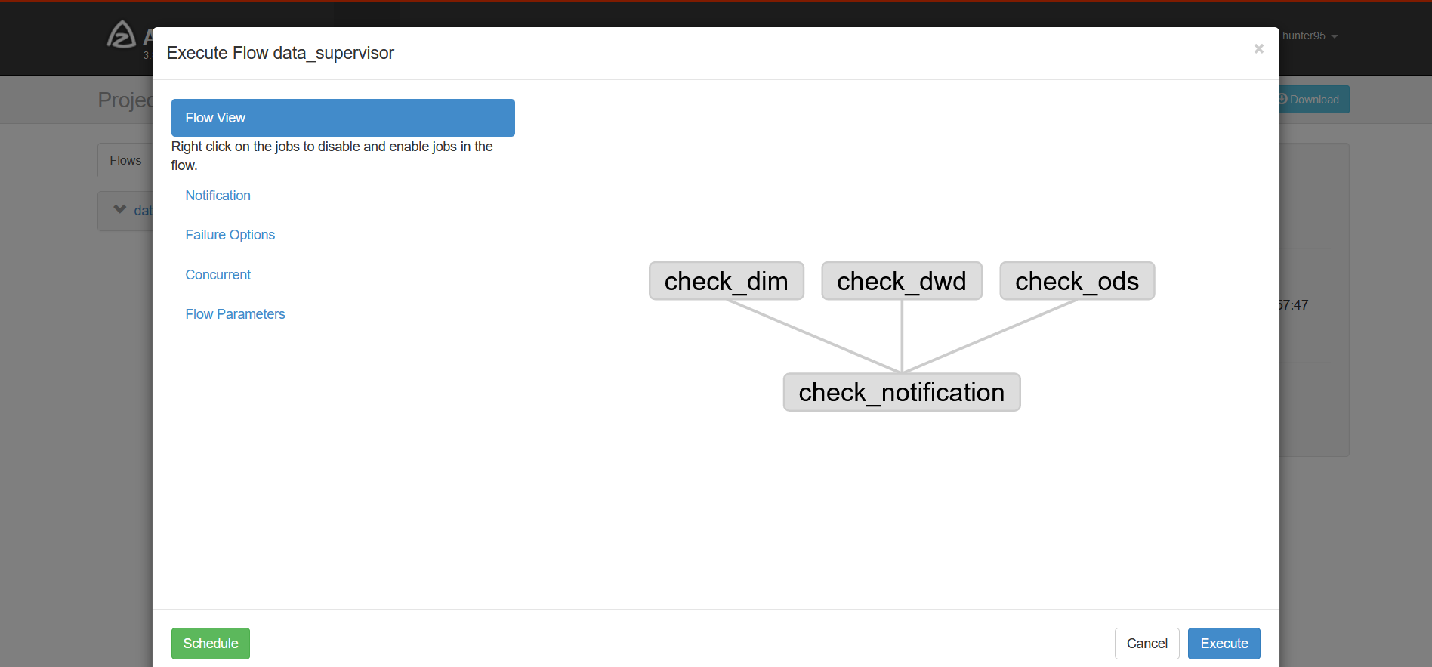
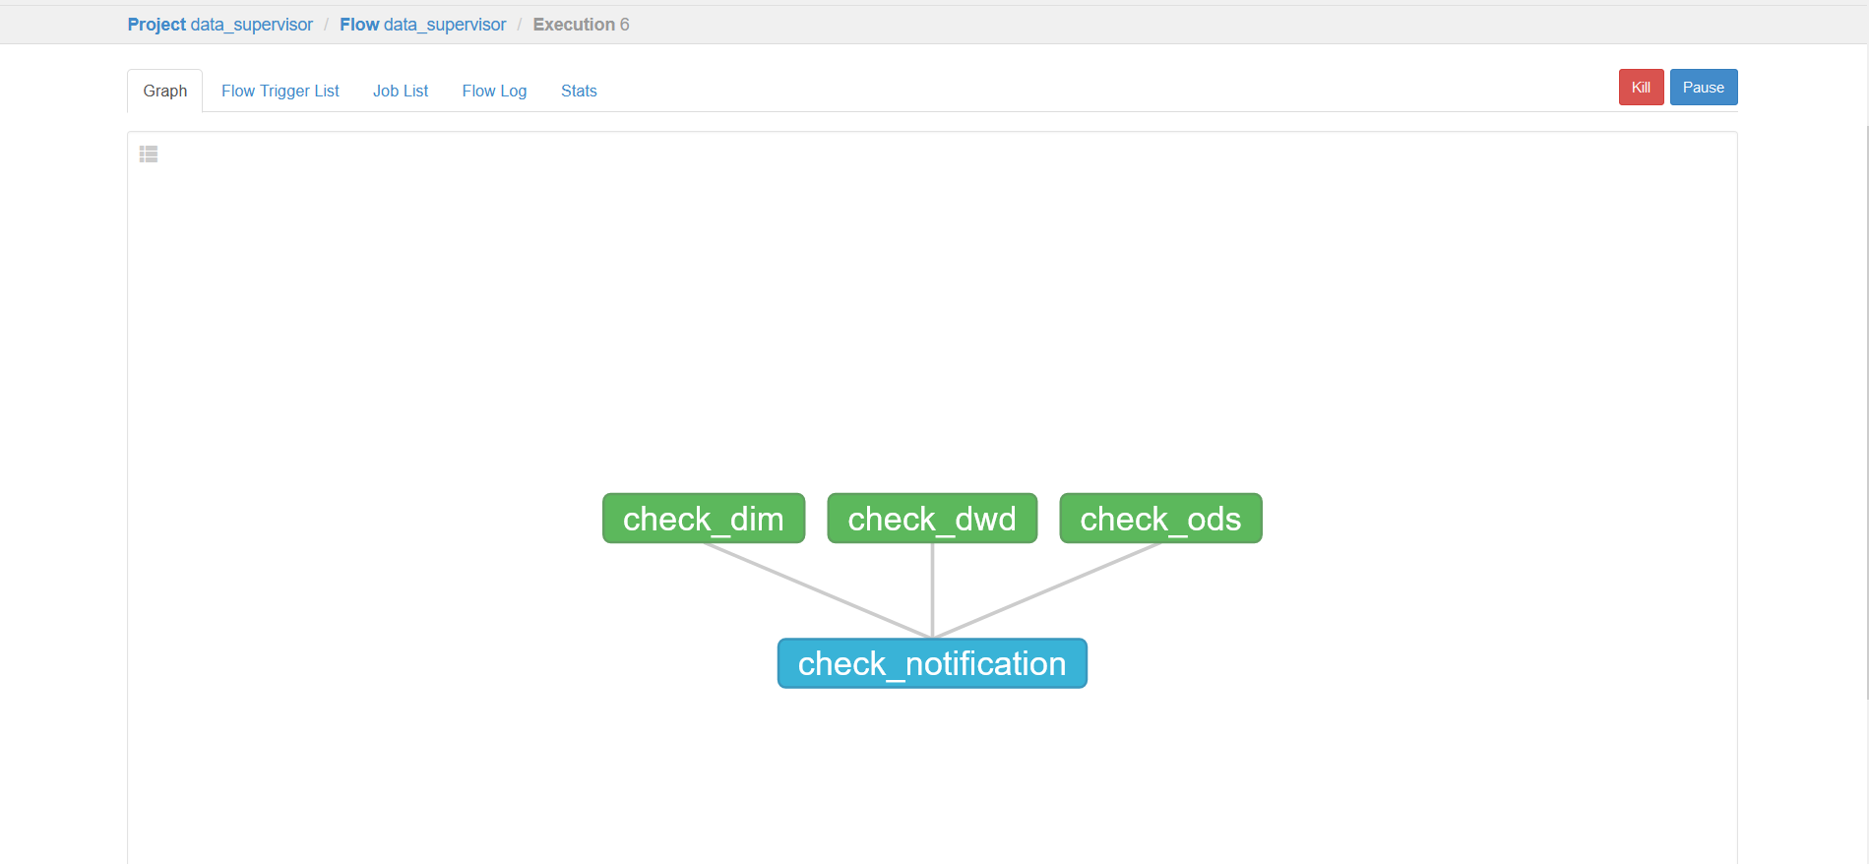
9、数据质量管理
MySQL中有关数据质量管理的表如下
Azkaban脚本调度流程如下

